Slide 1
Vesisankarit X-breikki
YLÄKOULU
Vesisankarit

Slide 2
VESISANKARIT

Slide 3
KUMPI VASTAUKSISTA ON OIKEIN?

Slide 4
VASTAUS

Slide 5
Harkka-kysymys

Slide 6
Mitä on huopaaminen?
Peruuttamista
Penkin pehmustamista

Slide 7
Mitä on huopaaminen?
Peruuttamista

Slide 8
valmiina?

Slide 9
OLE NOPEA!

Slide 10
Kuinka kovaa kajakilla voi meloa?
10 km/H
20 km/H

Slide 11
Kuinka kovaa kajakilla voi meloa?
20 km/H

Slide 12
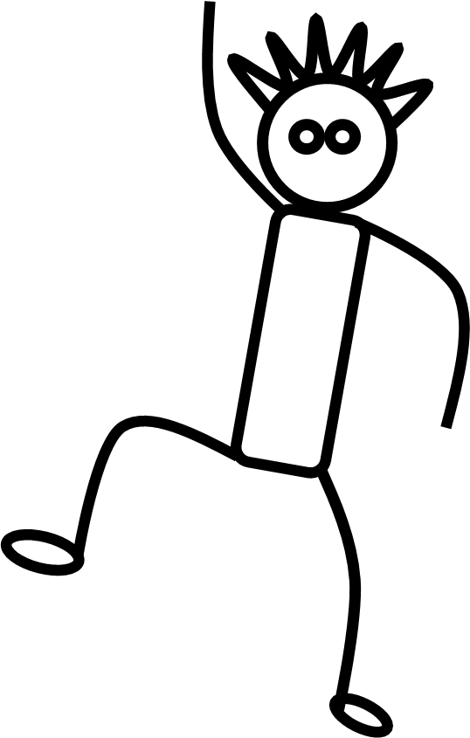
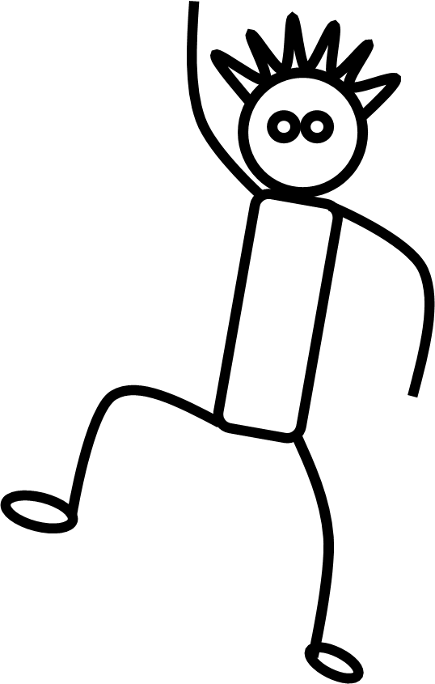
NYT Vastaus NÄIN!

Slide 13
Mikä ilmansuunta on idän ja etelän välissä?
Kaakko
luode

Slide 14
Mikä ilmansuunta on idän ja etelän välissä? ?
Kaakko

Slide 15
VEDEN KANNATTAVA VOIMA ON PINTAJÄNNITYS
oikein
väärin

Slide 16
VEDEN KANNATTAVA VOIMA ON PINTAJÄNNITYS
väärin

Slide 17
NYT Vastaus NÄIN!

Slide 18
PELASTUSLIIVEJÄ EI TARVITSE KÄYTTÄÄ, jos osaa uida?
OIKEIN
VÄÄRIN

Slide 19
PELASTUSLIIVEJÄ EI TARVITSE KÄYTTÄÄ, jos osaa uida?
VÄÄRIN

Slide 20
Tajuton henkilö asetetaan?
KYLKIASentoon
selälleen

Slide 21
Tajuton henkilö asetetaan?
KYLKIASentoon

Slide 22
NYT Vastaus NÄIN!

Slide 23
SukeltAessa paine tasataan sulkemalla silmät?
OIKEIN
VÄÄRIN

Slide 24
SukeltAessa paine tasataan sulkemalla silmät?
VÄÄRIN

Slide 25
NÄKÖRAJOITTEINEN HENKILÖ VOI OSALLISTUA UIMAKILPAILUIHIN?
OIKEIN
VÄÄRIN

Slide 26
NÄKÖRAJOITTEINEN HENKILÖ VOI OSALLISTUA UIMAKILPAILUIHIN?
OIKEIN

Slide 27
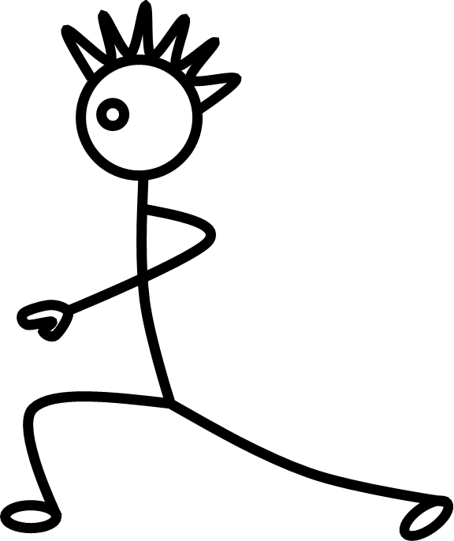
NYT Vastaus NÄIN!

Slide 28
NASKALI ON …
APUVÄLINE
MUINAINEN JUMALA

Slide 29
NASKALI ON …
APUVÄLINE

Slide 30
märkäpuku
kannattelee
upottaa

Slide 31
märkäpuku
kannattelee

Slide 32
Kiitos ja kumarrus!

Slide 33
HAUSKAA
TUNNINJATKOA!

